Slide 1
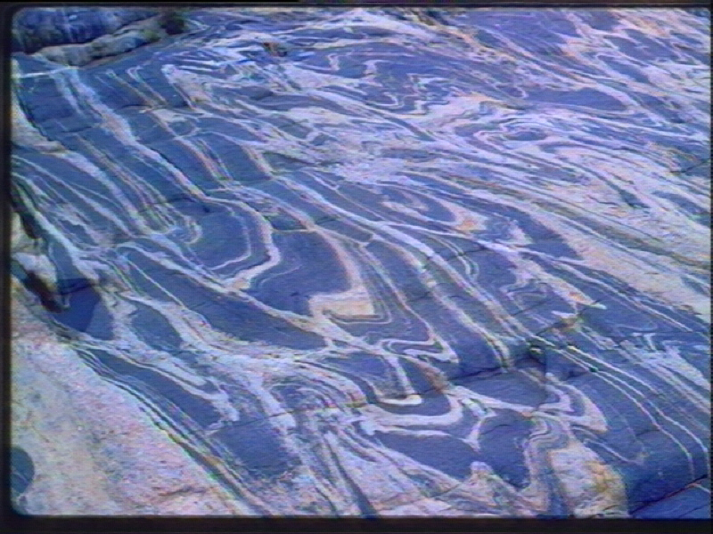
Metamorfik Kayaçlar

Slide 2
Tortul ve magmatik kayaçların sıcaklık ve basınç etkisiyle değişmeleri,-başkalaşmaları sonucu oluşan kayaçlara metamorfik (başkalaşım) kayaçlar denir
Genellikle kristallerden oluşmuşlardır
Yapraklanmalı, klivajlı ve bantlı bir yapıya sahiptirler
Metamorfizma sonucu oluşurlar

Slide 3
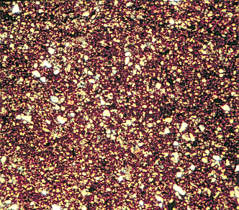
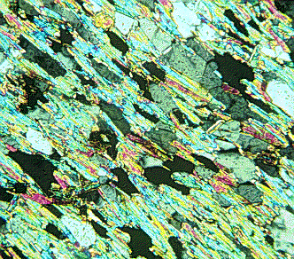
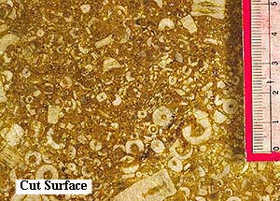
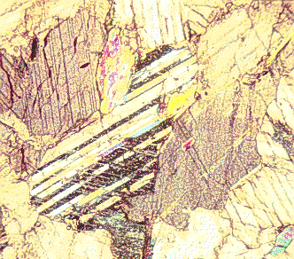
Şeyl
Şist
Kireçtaşı
Mermer

Slide 4
METAMORFİZMA
  Yerkabuğunun derinliklerinde hüküm süren değişik fiziksel ve kimyasal şartların etkisiyle katı halde gelişen mineral değişikliğine metamorfizma denir.

Slide 5
Metamorfizmayı etkileyen faktörler
  Sıcaklık
  Basınç
  Gözenek sıvıları
  Zaman

Slide 6
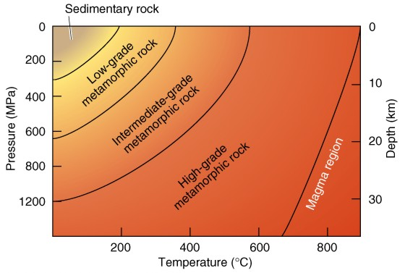
Sedimanter kayaçlar
Düşük dereceli
Metamorfik kayaçlar
Yüksek dereceli
Metamorfik kayaçlar
Basınç (MPa)
Derinlik (km)
Orta dereceli
Metamorfik kayaçlar
Magma bölgesi
Sıcaklık

Slide 7
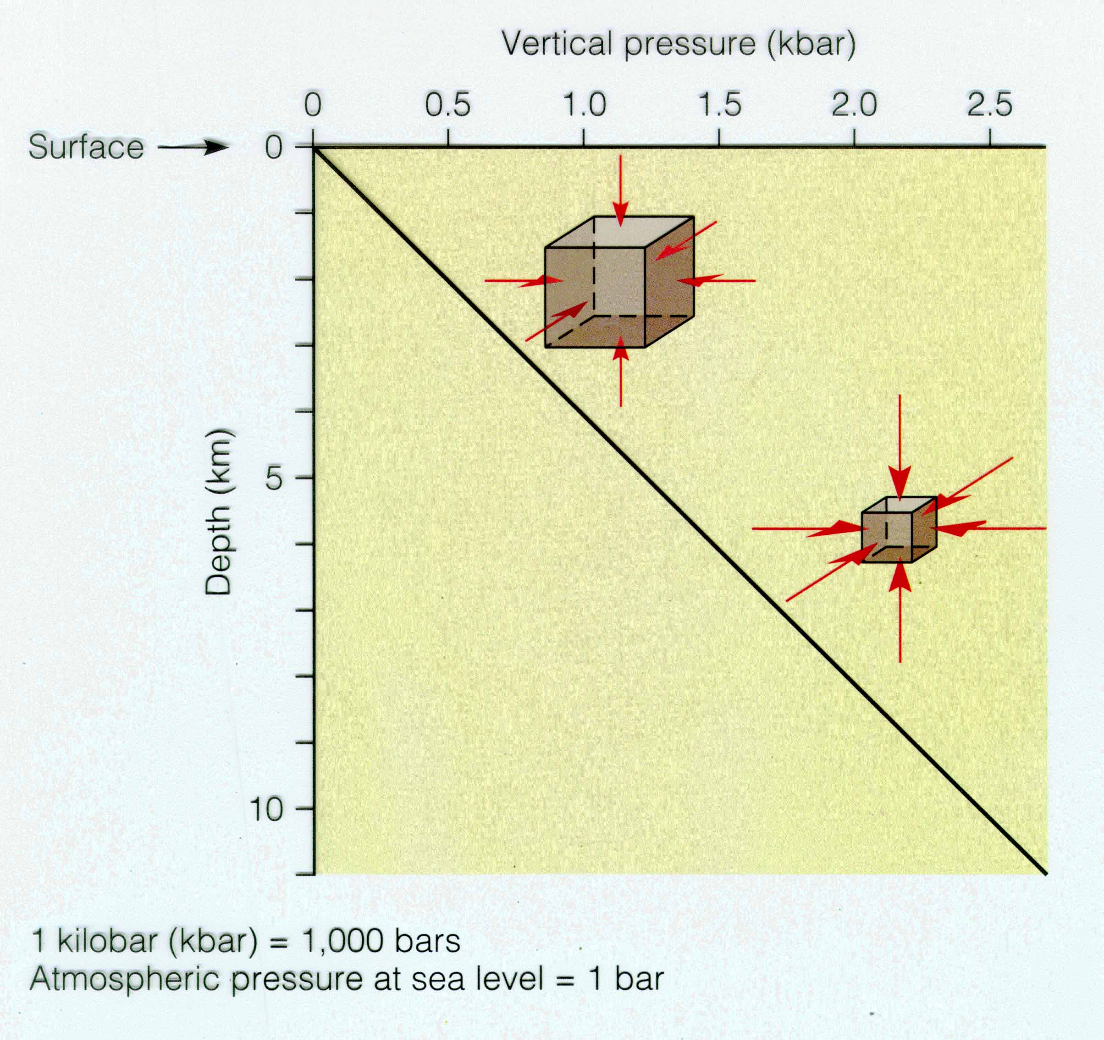
BASINÇ -
Nedenleri:
Litostatik basınç
- Üstteki kayaçların ağırlığı
3.5 km derinde yüzeydeki
Basıncın 1000 katı
Tanelerin daha sıkı
İstiflenmesini Ve
rekristalizasyonu sağlar
Diferansiyel basınç
-Tektonik etkinlik
Sonucu eşit olmayan
Gerilme
Dağoluşumu esnasunda
sıkışma
Düşey basınç (kbar)
Yüzey
Derinlik (km)
1 kilobar (kbar)= 1000 bar
Deniz düzeyinde Atmosferik basınç= 1bar

Slide 8
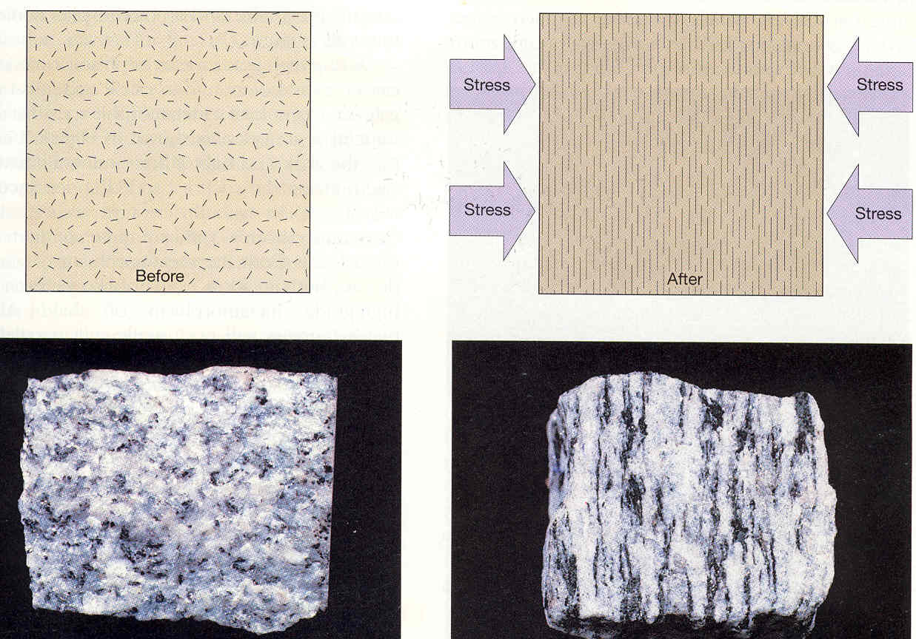
gerilme
gerilme
gerilme
gerilme
Önce
sonra

Slide 9
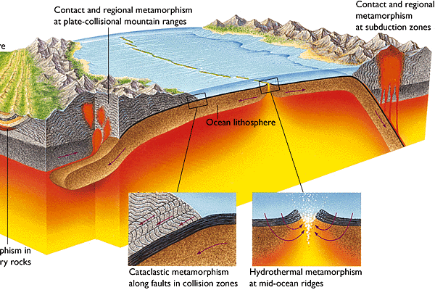
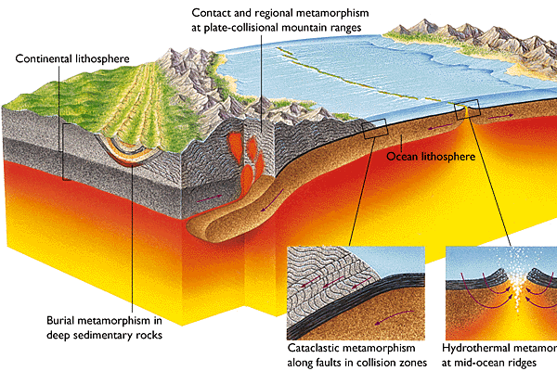
Metamorfizma yerleri
levha çarpışma zonlarındaki
Dağ kuşaklarında dokanak ve bölgesel
metamorfizma
Dalma-batma zonlarında
Dokanak ve bölgesel
metamorfizma
Kıtasal litosfer
Okyanusal litosfer
Derinlerdeki sedimanter
Kayaçlarda gömülme mtm.
Çarpışma zonlarındaki
Faylarda katakalstik metam
Okyanus ortası sırtlarda
Hidrotermal metamorfizma

Slide 10
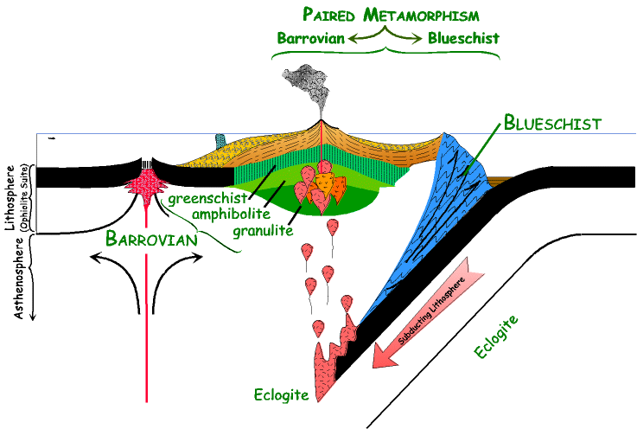
Çift-metamorfik kuşak
Barroviyen
Mavi-şist
MAVİŞİST
Yeşilşist
Amfibolit
Astenosfer Litosfer
BARROVİYEN
Granülit
Dalan litosfer
Eklojit
Eklojit

Slide 11
Sınıflama
1. Ana süreç ve etkenlere bağlı sınıflama
  Dinamik metamorfizma
  Sıcaklık (termal) metamorfizma
  Dinamo-termal metamorfizma

Slide 12
2. Oluşum yerine göre sınıflama
  Dokanak (kontak) metamorfizma
    Pirometamorfizma
  Bölgesel metamorfizma
    Orojenik metamorfizma
    Gömülme metamorfizması
    Okyanus tabanı metamorfizması
  Hidrotermal metamorfizma
  Fay-zonu metamorfizması
  Çarpma veya Şok metamorfizması

Slide 13
DOKANAK METAMORFİZMASI
  Büyük magmatik kütlelerin çevresinde sıcaklık nedeniyle oluşan metamorfizmadır
  Dokanak metamorfizması geçiren kayaçlar yapraklanmalı-dilinimli bir yapıya sahip değillerdir.
  Çok değişik basınç koşullarında oluşabilir
  Metamorfik haleler oluşturur

Slide 14
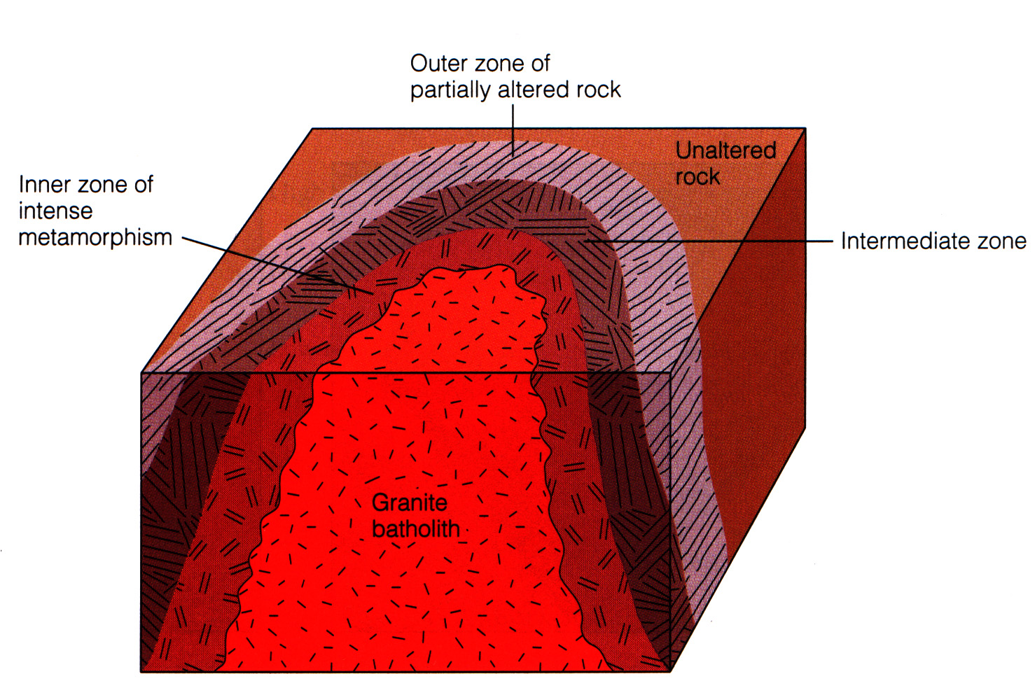
Kayaçların kısmi
olarak değiştikleri dış zon
Değişmemiş
kayaçlar
şiddetli metamorfizmanın
Olduğu iç zon
orta zon
granit
batoliti

Slide 15
Sıcaklık ve sıvılar
volkanizma
  Dayk ve siller
  Baca ve boyunlar
  Magma sokulumları ve lav akışları

Slide 16
Dokanak metamorfizması
Plutonun statik bir çevre içine sokulum yağtığı şartlarda
Kolaylıkla tanınır
  Plutonun kenarındaki kayaçlar genellikle yüksek
  dereceli ve izotropik bir dokuya sahip Hornfels (granofels) adı verilen kayaçlardır

Slide 17
BÖLGESEL METAMORFİZMA
  Tektonik olaylar sonucu basınçla beraber sıcaklığın da etkisiyle geniş alanlarda kayaçların metamorfizmaya uğramasıdır
Ana tipleri:
  Orojenik metamorfizma
  Gömülme metamorfizması
  Okyanus tabanı metamorfizması

Slide 18
Orojenik metamorfizma Konverjan levha sınırları ile ilişkili metamorfizma tipidir.
Dinamo termal metamorfizması adı da verilir
Bu metamorfizma bir veya birden fazla orojenik evre ile ilişkili deformasyon (yönlü gerilme) ve artan jeotermal gradyan sonucu gelişir
Yapraklanmalı kayaçlar bu metamorfizma tipinde karakteristiktir

Slide 19
Orojenik metamorfizma
Yükselme ve erozyonla açığa çıkar
Metamorfizma ana deformasyon evresinden sonra da devam eder
  Metamorfik desen yapısal unsurlardan daha basittir
Metamorfizma dercesi çekirdek bölgesinden itibaren iki yöne doğru azalır
Bir çok orojenik kuşak çok evreli deformasyon ve polimetamorfizma adı verilen bir durum oluşturur

Slide 20
Gömülme metamorfizması
Sedimanter havzalarda gömülme nedeniyle oluşan düşük dereceli metamorfizmadır
  Yeni Zellanda Southland Senklinaliinde 10 km’den daha kalın volkano-klastik kayaçlar birikmiştir.
  Bu bölgede deformasyon düşük ve herhangibir magmatik intrüzyon bulunmamaktadır
  Metamorfizma gömülme nedeniyle artan basınç ve sıcaklığa bağlanmıştır
  Metamorfizma diyajenez koşullarından zeolit, prehnit, pumpelliyit ve lomontit oluşumu arasında değişir

Slide 21
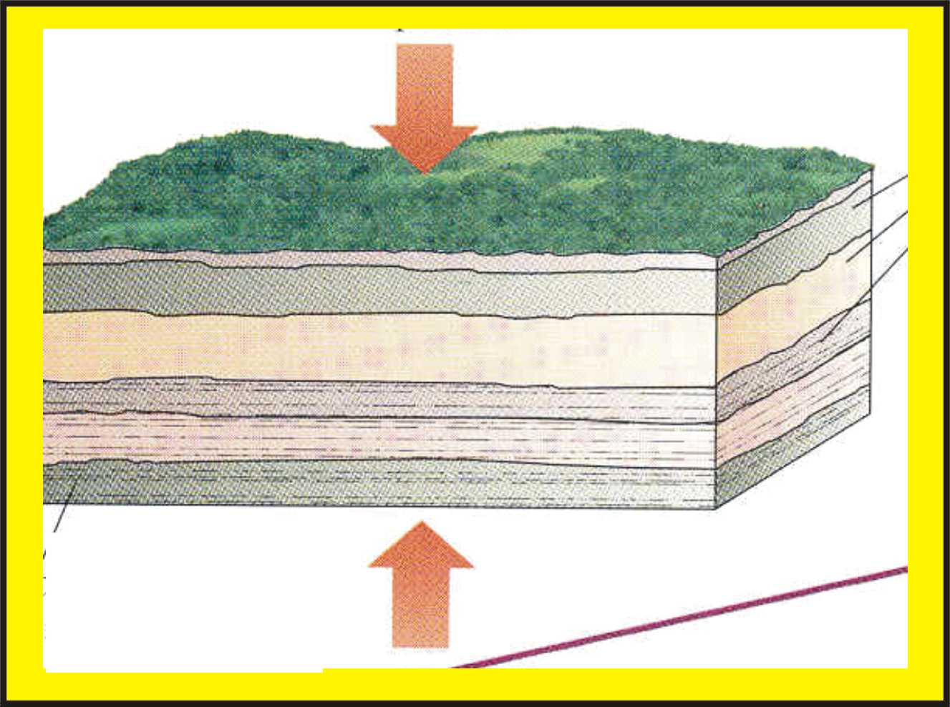

Slide 22
Hidrotermal metamorfizma
Coombs (1961) tarafından önerilmiştir.
Hidrotermal metamorfizma, sıcak H₂O- zengini sıvılar tarafından oluşturulur ve genellikle metasomatizma oluşturur.
Diğer tip metamorfizmalarda da hidrotermal etkenler rol oynadığından bu tip metamorfizmayı belirlemek oldukça güçtür

Slide 23
Okyanus tabanı metamorfizması
Okyanus ortası sırtlarda yayılım merkezinde okyanusal kabuğu etkileyen metamorfizmadır
Göreli olarak düşük basınç koşullarında çok geniş bir sıcaklık aralığında gelişir
Metamorfik kayaçlar oldukça önemli metasomatik bozunma gösterir.
Bu şartlarda önemli miktarda Ca ve Si kaybı ve Mg ve Na kazanımı oluşur
Bu değişim Bazalt ve sıcak deniz suyu arasındaki değişim ile korrele edilebilir

Slide 24
Yaklaşan levha sınırlarında
Derin gömülme
  sıcaklık
  basınç
Uzaklaşan levha sınırlarında
  sığ

Slide 25
Fay zonu metamorfizması
Büyük bir fay veya kırık boyunca oluşan metamorfizmadır
Deformasyon yüksektir
Metamorfizmaya çok az rekristalizasyon eşlik eder

Slide 26
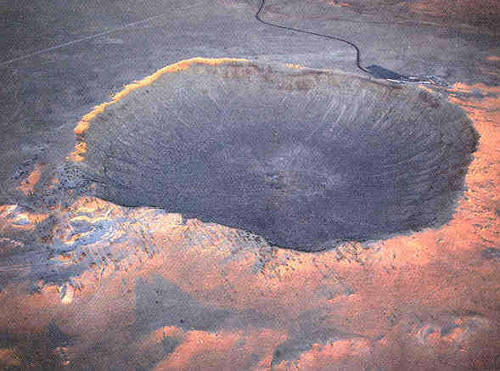
Çarpma (şok) metamorfizması Meteorit ve diğer göktaşlarının çarpması sonucu gelişen metamorfizmadır
Hem fay zonu hemde şok metamorfizması dinamik metamorfizma ile korrele edilebilir
Meteor crater, AZ
Meteorit çarpması yüksek basınç oluşturur

Slide 27
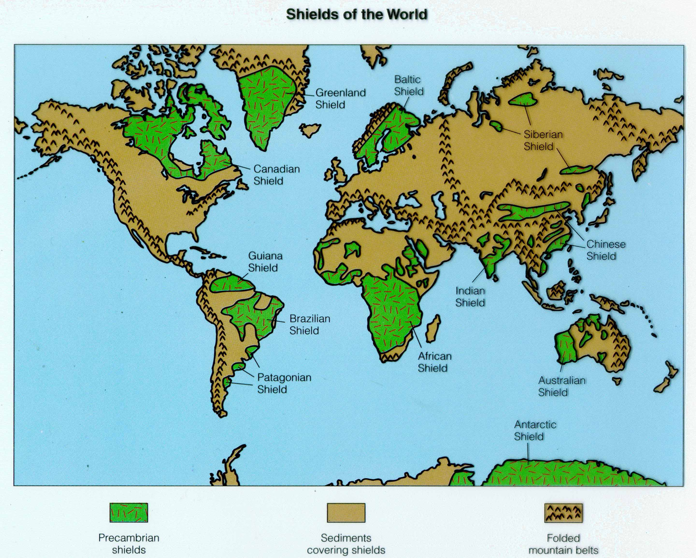
Metamorfik kayaçların gözlendiği yerler (dağ kuşakları ve kalkanlar
Dünyadaki Kalkanlar
Prekambriyen kalkanlar
Sedimentle örtülmüş kalkanlar
Kıvrımlanmış dağ kuşakları

Slide 28
Ana metamorfik kayaç tipleri
Sıcaklık C | Kömür | kireçtaşı | Kumtaşı | Bazalt | Şeyl | Indeks mineraller
 | Linyit -Bitum
 | Antrasit
300 | Grafit | Mermer |  |  | Sleyt | Klorit
 |  |  |  | Yeşiltaş
 |  |  | Kuvarsit |  | Fillit | Biyotit
500 |  |  |  |  | Şist | Granat
 |  |  |  | Amfibolit |  | Stavrolit
600 |  |  |  |  | Gnays | Kyanit
 |  |  |  |  |  | Silimanit
700 |  |  |  |  |  | Ergime başlangıcı

Slide 29
yapraklanmış
  Sleyt
  fillit
  şist
  Gnays
  Amfibolit
  Migmatit
Yapraklanmamış
  Mermer
  Kuvarsit
  Yeşil taşlar: serpantin
  Hornfels
  Antrasit

Slide 30
BAŞLICA METAMORFİK KAYAÇLAR
SLEYT
  İnce taneli kayaçların (kil, çamur, şeyl, tüf) düşük derecede metamorfizmaya uğraması sonucu oluşmuş çok ince mükemmel yapraklanmalı bir kayaçtır
  Arduvaz veya çatıtaşı adı da verilir
  Bileşenleri gözle görülmez

Slide 31
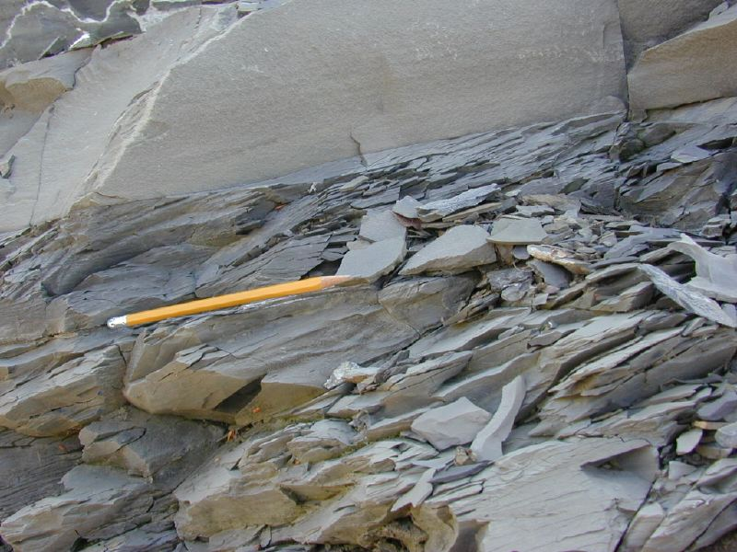

Slide 32
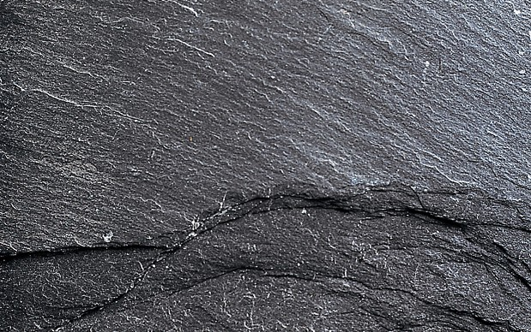
sleyt

Slide 33
FİLLİT
  Sleyte benzeyen, fakat daha metamorfik ve daha iri taneli minerallerden oluşmuş ince yapraklanmalı bir kayaçtır
  Sleytlerle şisrler arasında geçiş taşıdır
  Bileşenleri gözle görülmez, ancak büyüteçle mineralleri farkedilir.
  Yağsı bir parlaklığa sahiptir

Slide 34
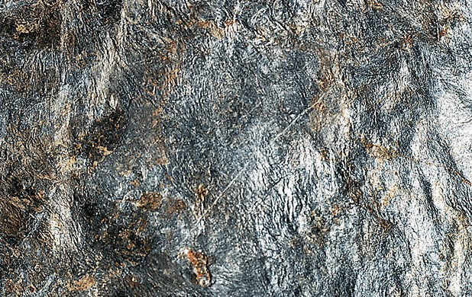
Fillit

Slide 35
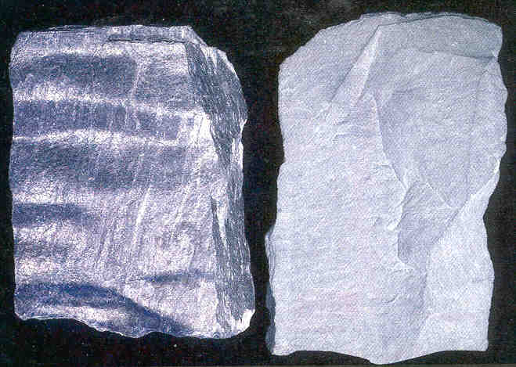
Fillit sleyt

Slide 36
ŞİST
  İleri derecede metamorfizmaya uğramış, düzlemsel ve çizgisel yapı paralleliği iyi gelişmiş orta taneli metamorfik bir kayaçtır.
  Başlıca mika klorit, kuvars ve talk mineralleri içerir
  Yapraklanma kalınlığı fillitlere göre daha fazladır (cm) mertebesinde
  Bileşenleri gözle tanınır.

Slide 37
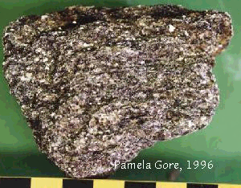
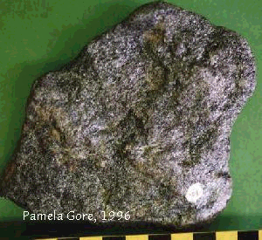
Klorit şist
Şist

Slide 38
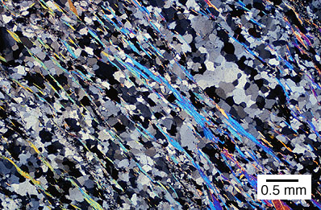
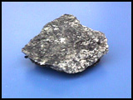

Slide 39
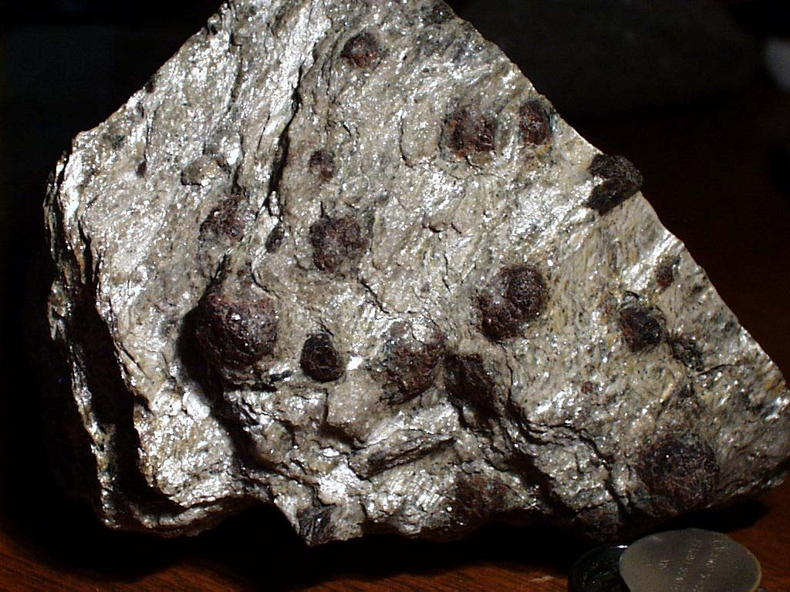
Granat-muskovit şist

Slide 40
GNAYS
  Açık ve koyu renkli bantların ardalanmasından oluşmuş, çok ileri derecede başkalaşıma uğramış bir kayaçtır.
  Taneleri şiste göre daha iridir
  Cm-dm mertebesinde yapraklanmalı bir yapıya sahiptir

Slide 41
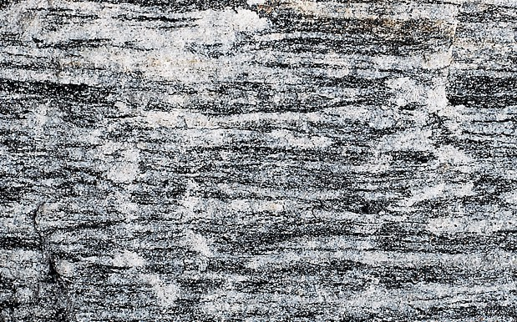
Gnays

Slide 42
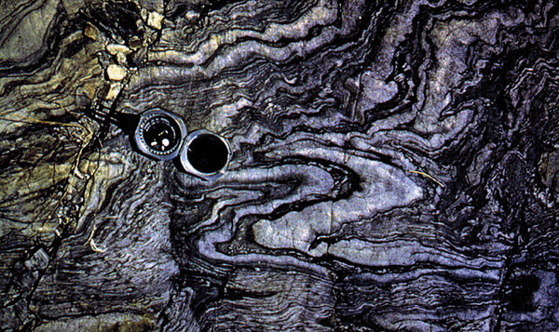

Slide 43
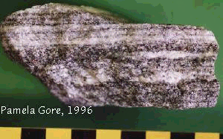
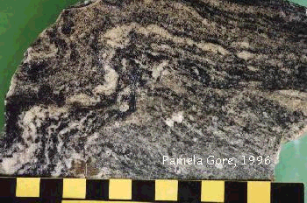

Slide 44
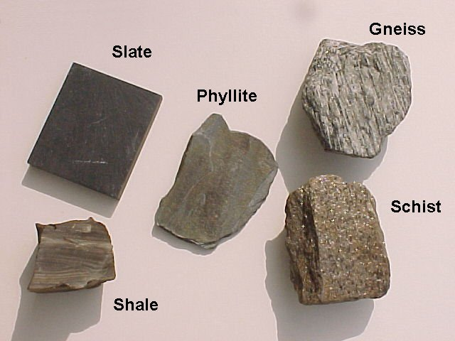
Gnays
Sleyt
Fillit
Şist
Şeyl

Slide 45
MERMER
  Ufak ve iri kristalli kalsit ve dolomit kristallerinden oluşmuş metamorfik bir kayaçtır
  Kireçtaşlarının metamorfizmsı sonucu oluşur

Slide 46
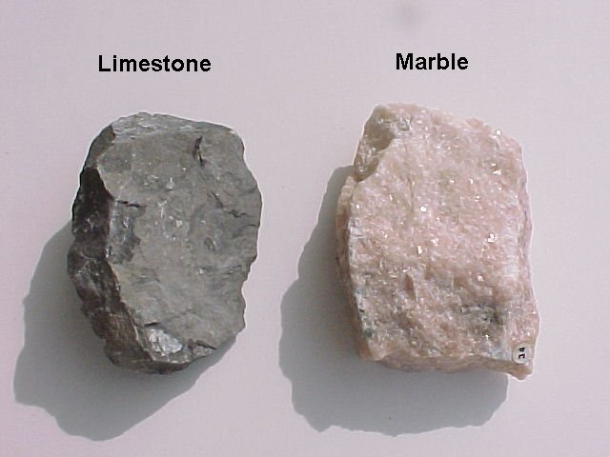
Kireçtaşı
Mermer

Slide 47
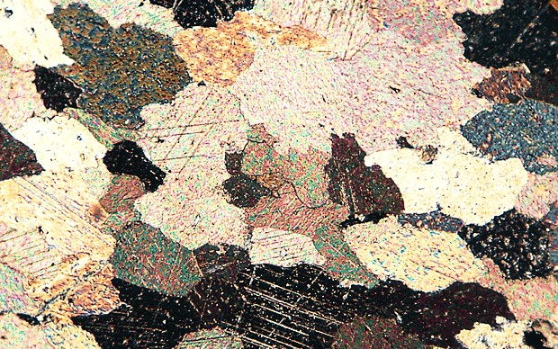
Yapraklanmamış – Mermer

Slide 48
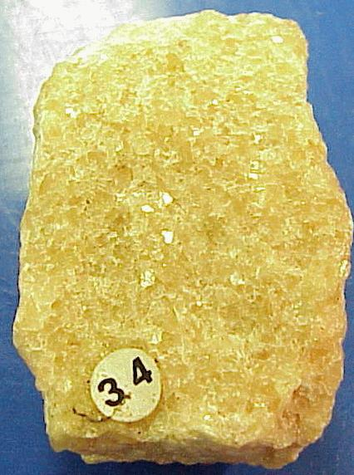

Slide 49
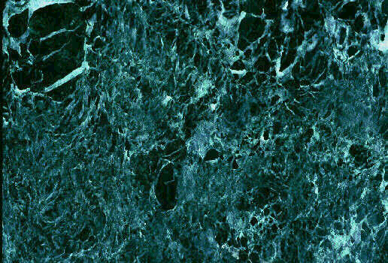
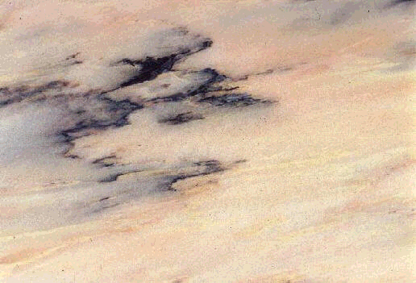

Slide 50
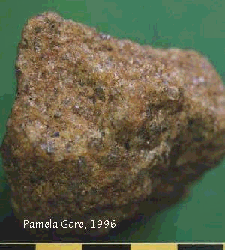
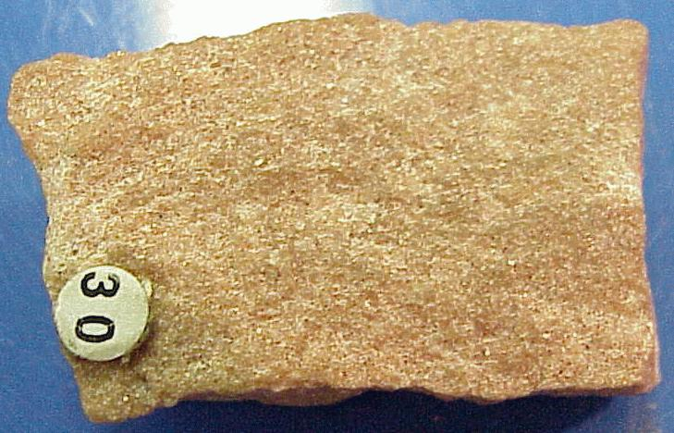
KUVARSİT
  % 80’den fazla kuvars içeren taneli ve kristalli bir kayaçtır.

Slide 51
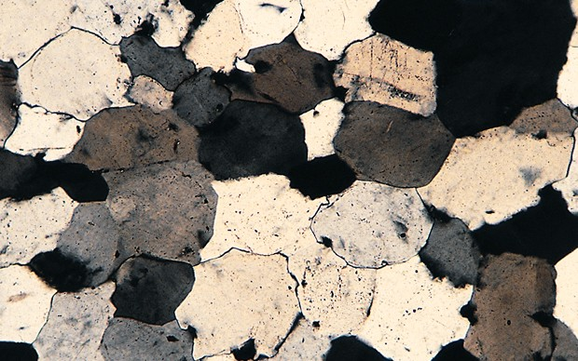
Yapraklanmamış - Kuvarsit

Slide 52
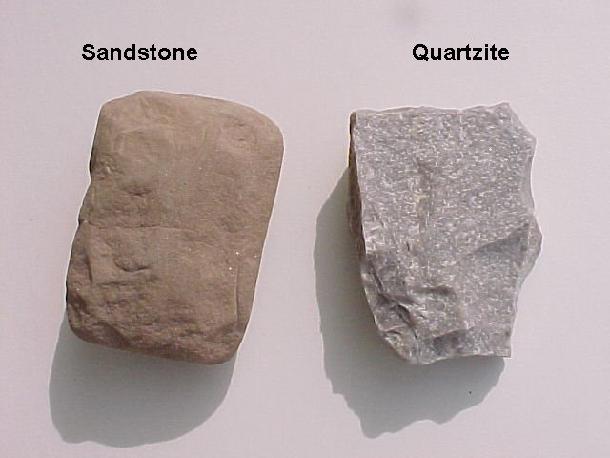
Kumtaşı
Kuvarsit

Slide 53
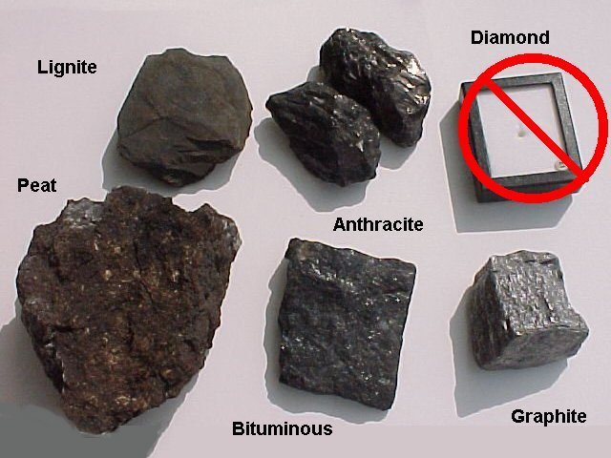
Elmas
Linyit
Turba
Antrasit
Grafit
Bitüm

Slide 54
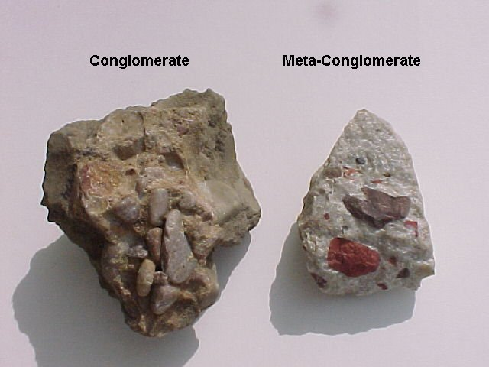
Konglomera
Meta-konglomera

